Slide 1
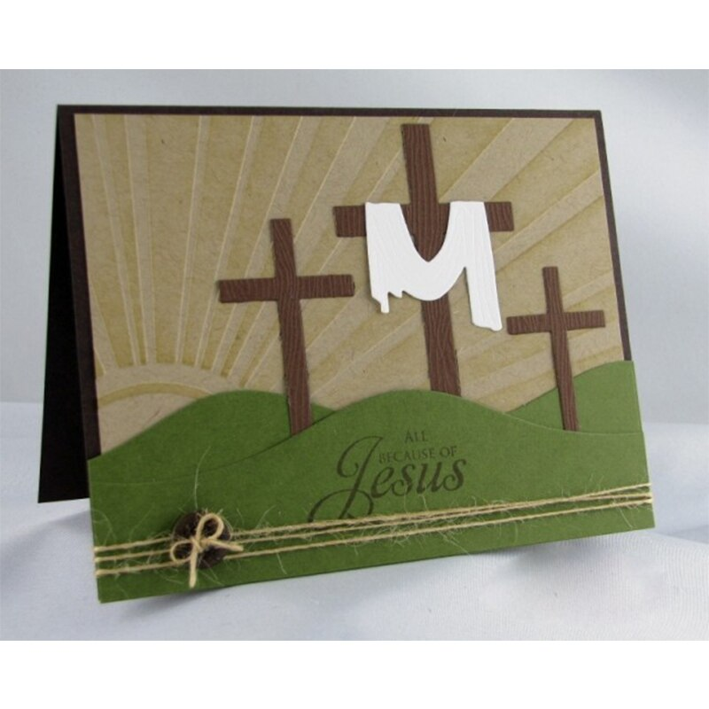
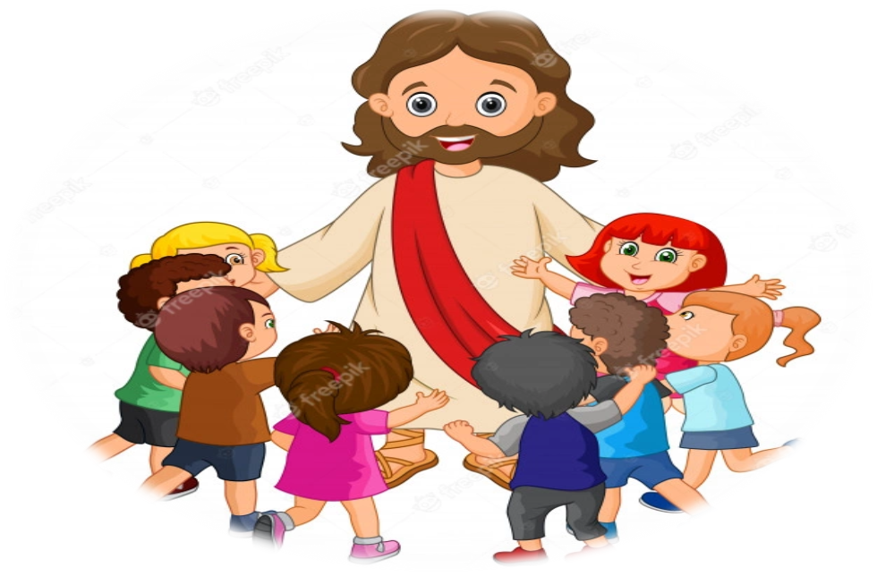
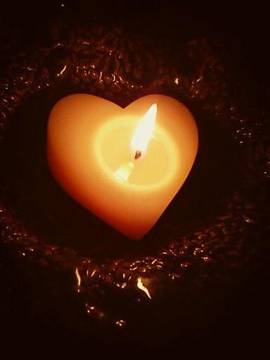
Dicsértessék a Jézus Krisztus!
Mindörökké
Ámen
Szeretettel köszöntelek
benneteket a mai hittan órán !

Slide 2
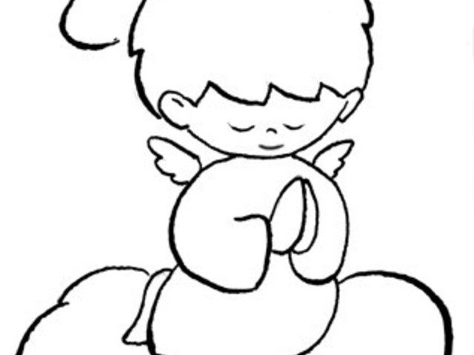
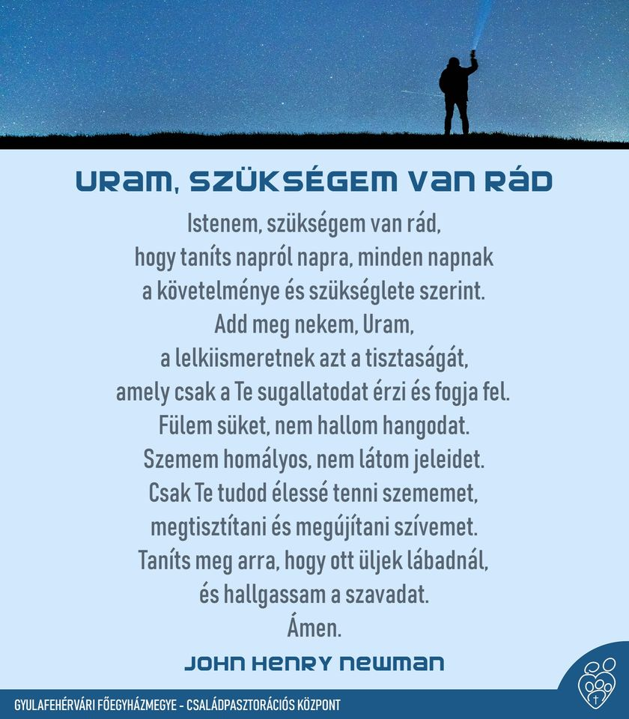

Kezdd a mai hittanórát is
Egy óra eleji imádsággal!

Slide 3

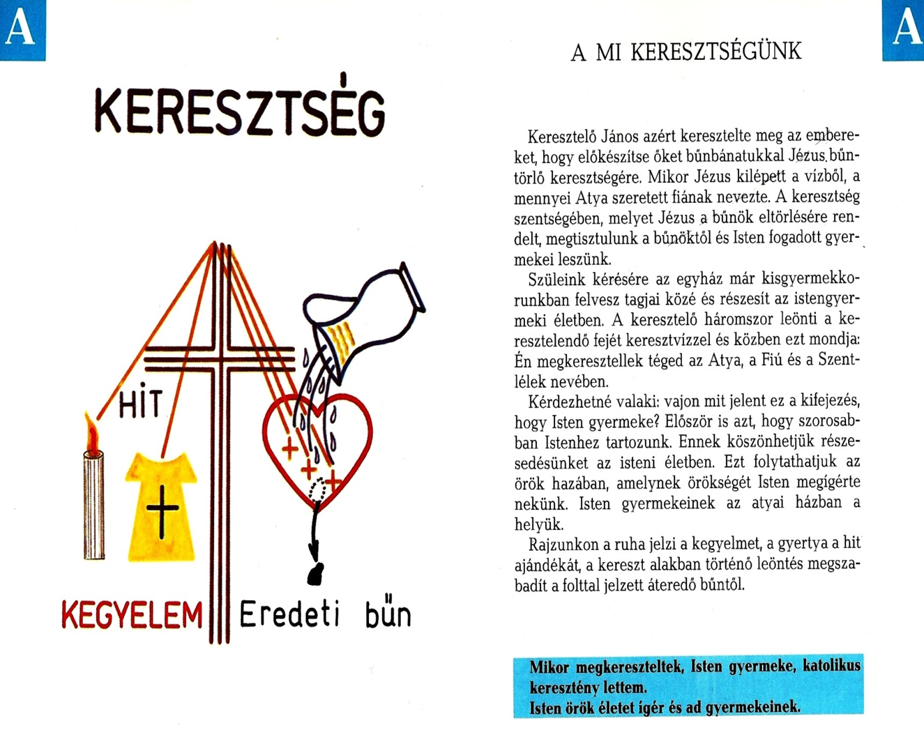
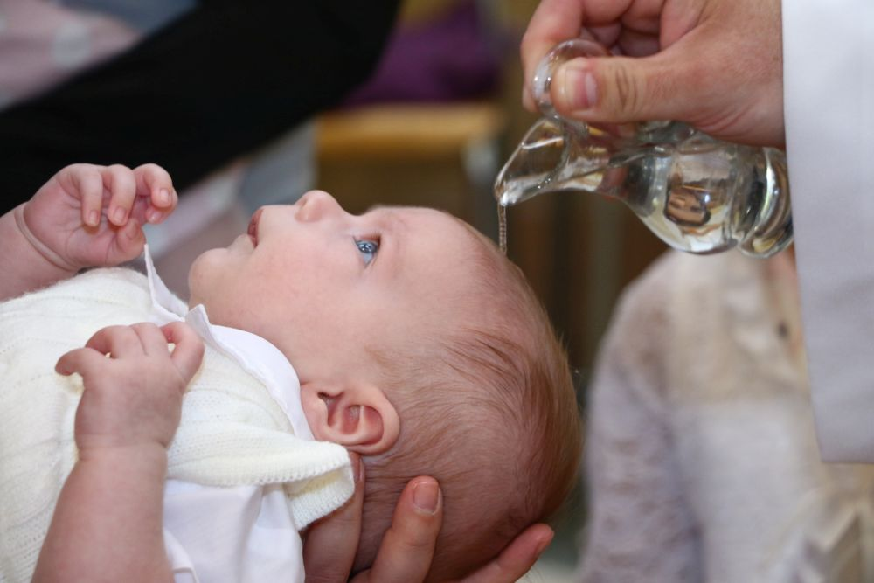
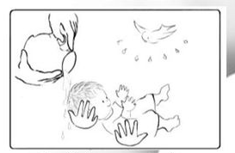
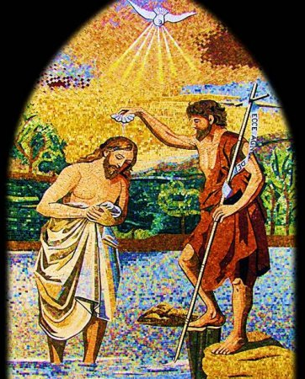
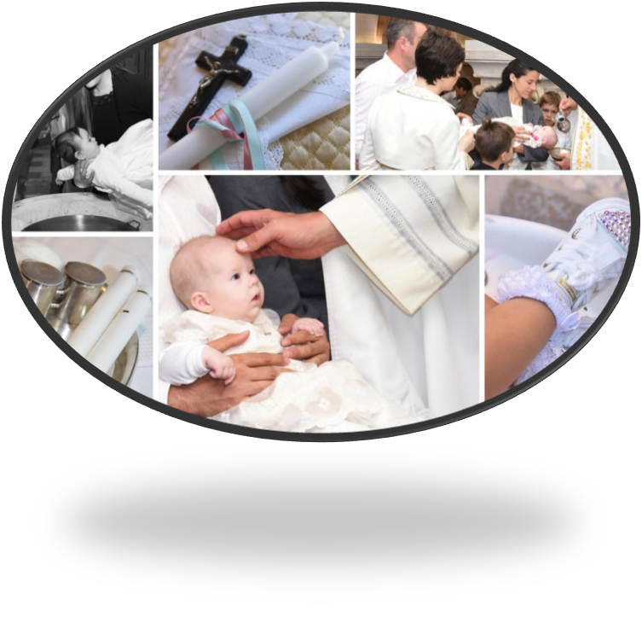

Nézzétek meg a képeket!
Mit láttok , mi történik?
Miről fogunk tanulni a mai hittan órán ?

Slide 4


Ismétlő feladatok Jézus születéséről
https://wordwall.net/hu/resource/10604696/j%C3%A9zus-sz%C3%BClet%C3%A9se
https://wordwall.net/hu/resource/4127660/j%C3%A9zus-adatlapja
A következő feladat
Keresztelő Szent Jánosról és Jézusról szól :
Vajon megtalálod a szavak helyét ?
Ne csüggedj ha nem ,mert a mai órán
Jézus megkereszteléséről beszélgetünk ……
ttps://wordwall.net/hu/resource/743681/hittan/keresztel%c5%91-j%c3%a1nos-%c3%a9s-j%c3%a9zus

Slide 5
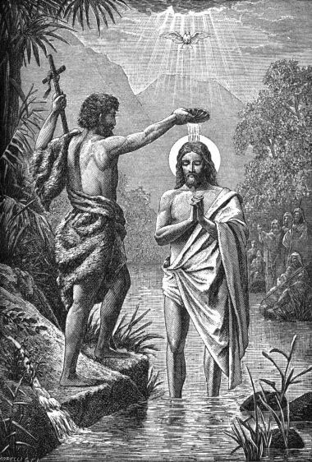
Urunk megkeresztelkedése
János sok embert megkeresztelt a Jordán folyóban. Sokan úgy érezték, hogy szükség van arra, hogy megváltozzanak, és Isten akarata szerint éljenek.
Ők Jánoshoz menve megbánták bűneiket, és megkeresztelkedtek.
Nyilvános tevékenységének megkezdése előtt Jézus a Jordán folyóhoz ment, Keresztelő Jánoshoz, aki megkeresztelte őt.
Jézus keresztelkedése, istenségének jele:
keresztelkedésével igent mond az Atya akaratára.
Megkezdi földi küldetését,
hogy megmutassa Isten szerető jóságát.
az Atya szózata hallatszott az égből,
s a Szentlélek galamb képében szállt alá a megnyílt egekből.

Slide 6
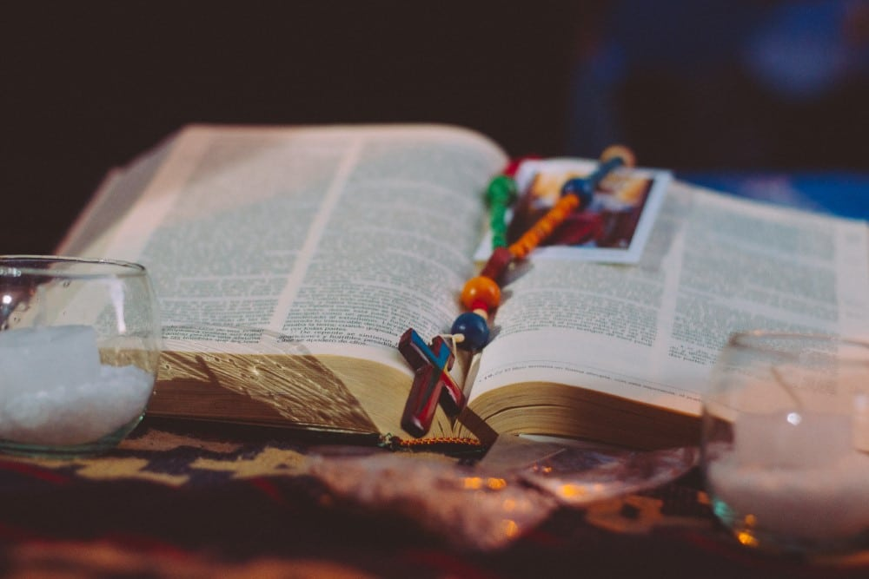
Szent István Társulat
Jézus megkeresztelkedése/Mt 3,13–17/
Akkor Jézus Galileából elment Jánoshoz a Jordán mellé, hogy megkeresztelkedjék.
János igyekezett visszatartani: „Nekem van szükségem a te keresztségedre - mondta –, s te jössz hozzám?”
Jézus ezt mondta:
„Hagyd ezt most! Illő, hogy mindent megtegyünk, ami elő van írva.”
Erre engedett neki.
Megkeresztelkedése után Jézus nyomban feljött a vízből.
Akkor megnyílt az ég, és látta, hogy az Isten Lelke mint galamb leszállt és föléje ereszkedett.
Az égből szózat hallatszott:
„Ez az én szeretett Fiam, akiben kedvem telik.”

Slide 7
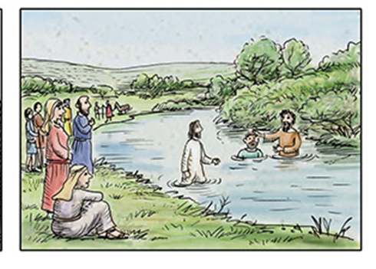
Vízkereszt után Jézus megkeresztelkedésének ünneplésével fejeződik be a karácsonyi idő. Keresztelő János megkereszteli
Isten egyszülött Fiát a Jordán folyóban
– ezzel indul Jézus földi küldetése,
nyilvános működése, hogy megmutassa
Isten szerető jóságát minden ember iránt.
Jézus keresztelkedése istenségének jele:
igent mond az Atya akaratára.
Jézus megkeresztelkedésekor vált nyilvánvalóvá, teljesedett be Izaiás próféta jövendölése:
„Íme, az én szolgám, akit támogatok, választottam, akiben kedvem telik.
Az Apostolok Cselekedete szerint: „mindenki kedves előtte, bármely néphez tartozik is, aki féli őt, és az igazságot cselekszi.”
https://www.magyarkurir.hu/hirek/urunk-megkeresztelkedesenek-uennepe

Slide 8
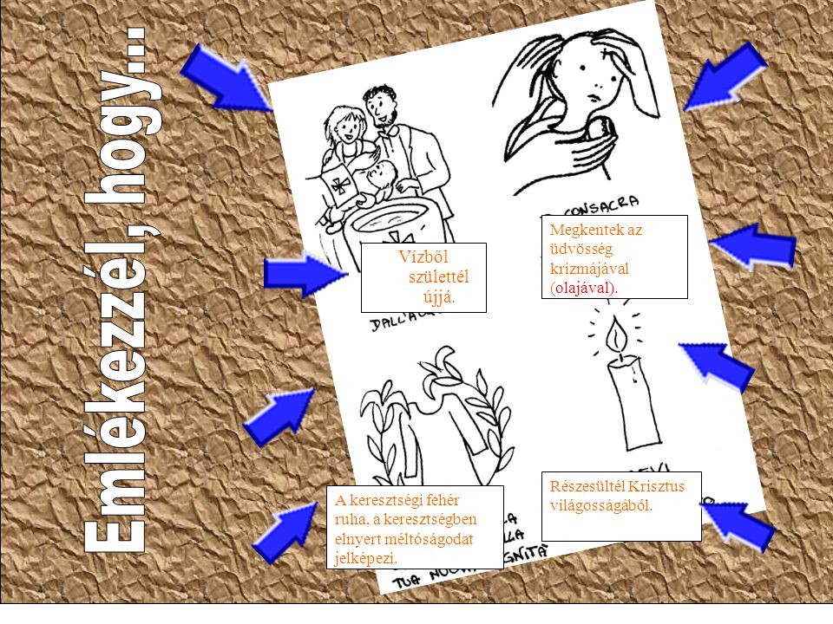
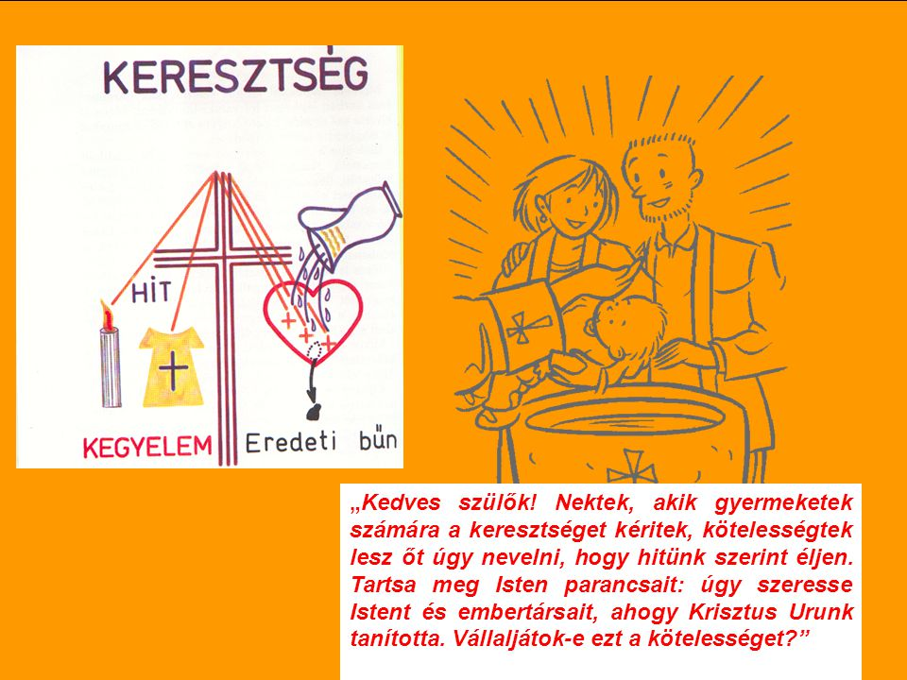
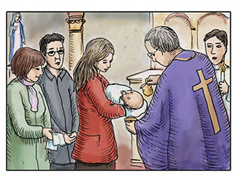
Kereszteléskor
a szülők és keresztszülők
fogadalmat tesznek arról,
hogy hitben nevelik gyermeküket.

Slide 9
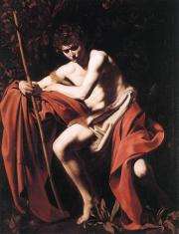
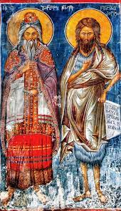

Keresztelő János apostol
Mit tudunk ?
Mit kell tudni
Keresztelő Szent Jánosról?
Az Úr útjának előkészítője, előfutár
Születése: kb. Kr. e. 7 Judea
Halála: Kr. u. 29 Machaerus
Ünnepnapja: június 24.
Szülei: Zakariás, Erzsébet
Védőszentje: Máltai lovagrend,
Firenze,
Kanada

Slide 10
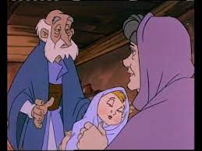
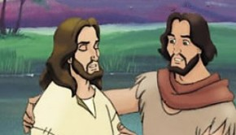
Mária rokona, Erzsébet már nem fiatal, Zakariás felesége, de nincs gyermekük.
Zakariásnak megjelenik Gabriel arkangyal, és megjövendöli fia, János születését (ő készíti fel a Földet a Megváltó eljövetelére), de mivel nem hisz az angyalnak, Zakariás süket-némává változik egészen addig, míg meg nem születik fia, János.
Keresztelő János az Úr prófétájaként a pusztában hirdeti prédikációját a Messiás eljöveteléről, ami Heródest nem érdekelte, feleségét Heródiást annál inkább, aki kémeket küldetett János letartóztatására.
A 30 éves Jézus megtalálta a prófétát, aki megkeresztelte.
Nem sokkal később Jánost elfogták és megölték Heródes király parancsára, de szerető és önzetlen példaadása sosem merült feledésbe
. Jézus azt mondta róla: az asszonyok fiai között nincs nagyobb próféta Keresztelő Jánosnál.

Slide 11
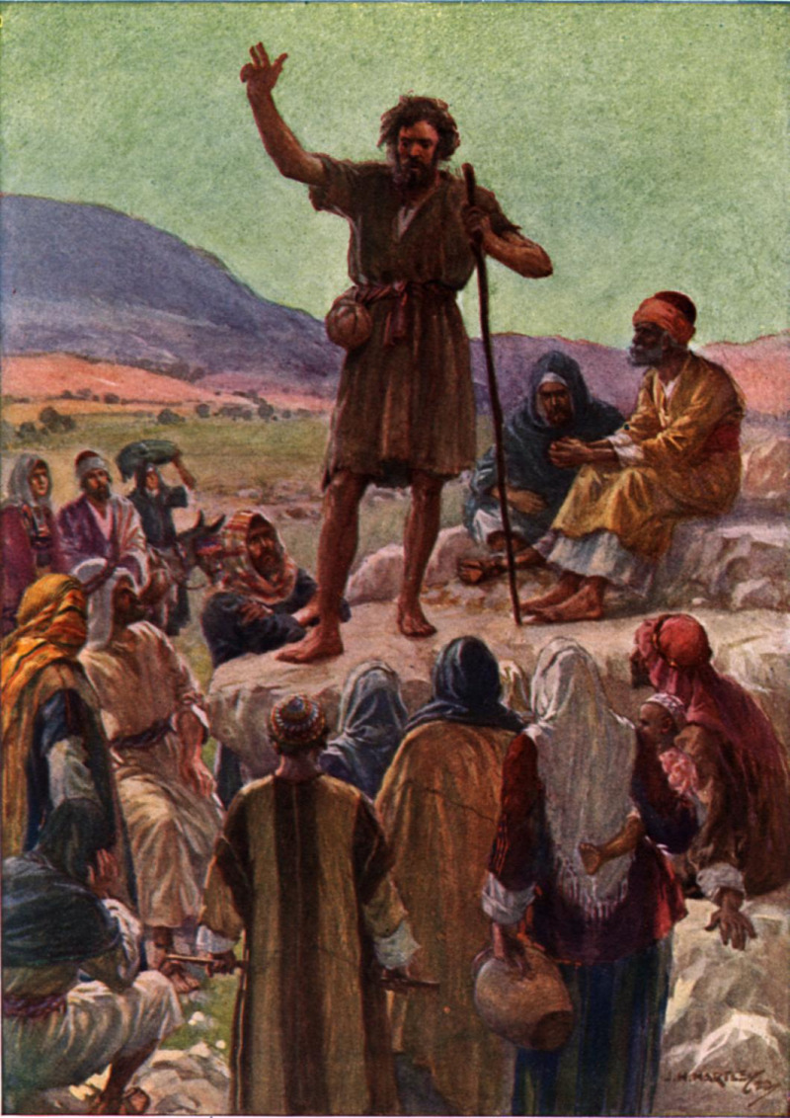
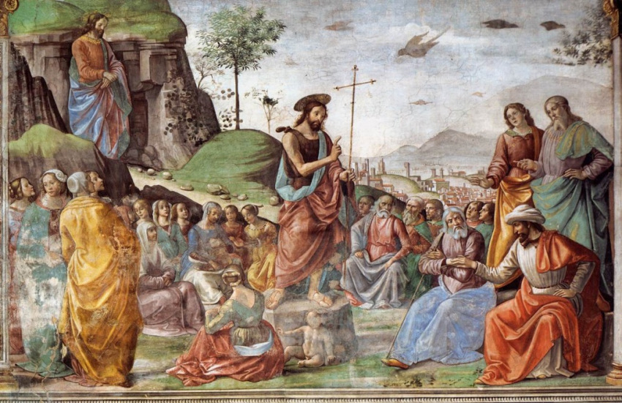
A Lukács-evangélium mondja el János születésének és névadásának csodálatos körülményeit:
-idős szülei, Zakariás zsidó pap és Erzsébet
János anyja méhétől fogva el volt telve Szentlélekkel. Ő volt tehát Jahve végső időkre szánt prófétája, aki születése, beszéde és tettei által meghozza Izrael népének az üdvösség idejét (Lk 1,15–17).
A János-evangélium Betániát (1,28), később a Szalim közelében lévő Ainont nevezi meg János működési helyéül.
Amikor a zsidók meglátták a Keresztelő bőrövvel összefogott teveszőr ruháját és szűkös pusztai étkezését (Mk 1,6).
Legizzóbb prófétájukra, Illésre emlékeztek, akin „szőrruha volt, a derekán pedig bőröv” (2Kir 1,8), s akinek az akkori zsidóság várakozása szerint a vég előtt vissza kellett térnie, hogy Jahve vagy a Messiás előfutáraként fölkészítse a népet az üdvösség idejére. Jánosban a régi prófétaság szellemének megfelelő új Illés támadt.
Meghirdette a régi felszólítást: „Tartsatok bűnbánatot! Térjetek egész emberségtekkel Istenhez és az ő eljövendő országához!” (Mt 3,2).

Slide 12
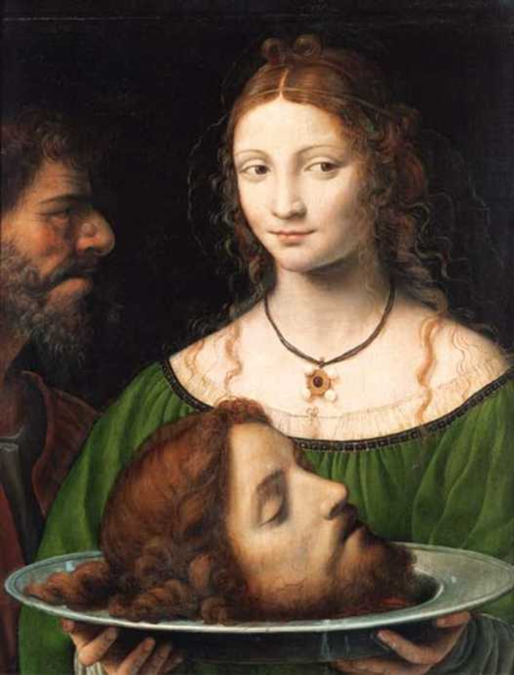
Keresztelő Szent János vértanúsága
Emléknapja: augusztus 29.
Heródes a bűnbánatot hirdető Jánoshoz térbelileg igen közel, Jerikóban élt, melyet apja téli szállásul újra fölépíttetett.
A próféta szózata alól azonban ő sem tudta kivonni magát. Keresztelő János is igaz prófétaként emelte föl szavát az Isten parancsát semmibe vevő tartományi fejedelem ellen, aki elcsábította mostohatestvére feleségét, Heródiást (Mk 6,18).
Az, hogy Heródes vétkét János oly bátran megnevezte, elfogatásához vezetett.
Amint a zsidó történetíró, Josephus Flavius tudósít minket, Mahérusz várába zárták, a Holt- tengertől keletre, ahol Heródesnek pompás palotája volt. Tulajdonképpeni ellenfele, Heródiás csak az alkalmat várta, hogy a kellemetlen erkölcsbírót végleg félretegye az útból.
Megtalálta a módját, hogy mostohalányának, Szaloménak tánca révén egy nagy ünnep boros hangulatában csapdába ejtse a kéjsóvár vénembert, és szörnyűséges ajándékot követeljen tőle: a rab János fejét (Mk 6,17-29).
"A király ezt mondta a leánynak: Kérj tőlem, amit akarsz, és megadom neked.
Szeretném, ha rögtön ideadnád nekem egy tálon Keresztelő János fejét."

Slide 13
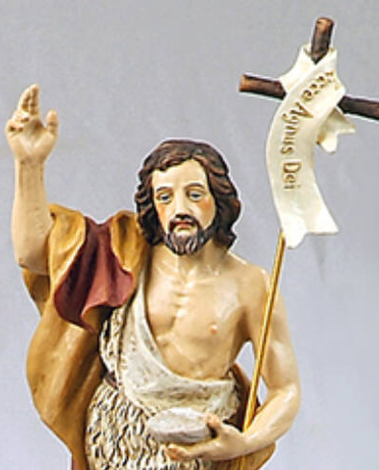
Keresztelő Szent János a takácsok, szabók, vargák, szűcsök, pásztorok, vendéglősök védőszentje.
Fejfájás és epilepszia ellen is könyörögtek hozzá.
Jelképei: Isten báránya, pásztorbot, keresztfa zászlóval, tál levágott fejével, liliom.
Istenünk, te azért támasztottad Keresztelő Szent Jánost, hogy népét előkészítse Krisztus Urunk méltó fogadására. Add meg Egyházadnak a lelki örömök ajándékát, és vezess mindnyájunkat az üdvösség és a béke útjára. A mi Urunk, Jézus Krisztus, a te Fiad által, aki veled él és uralkodik a Szentlélekkel egységben, Isten mindörökkön örökké. Ámen.

Slide 14
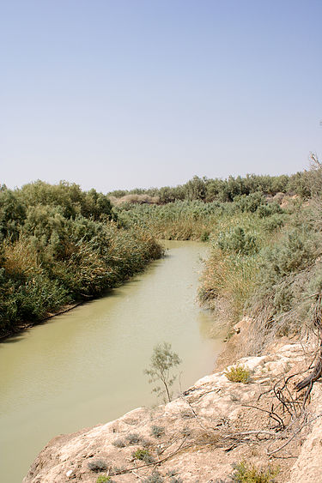
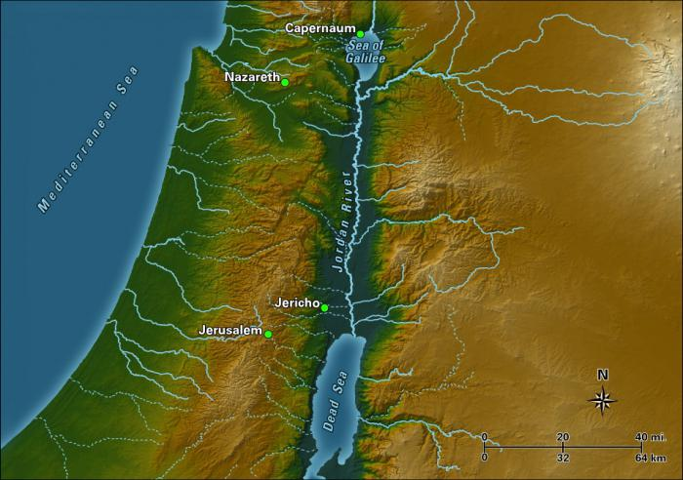
Jordán
folyó
Jordán folyó:
Földrajzi adatok
Hossz 252 km
Vízgyűjtő terület 18 000 km²
Forrás
Hermon-hegy
Golán-fennsík
Torkolat Holt-tenger
http://erdelyikeresztyenek.network.hu/blog/erdelyi-keresztenyek-hatarok-nelkul-hirei/bibliai-tajak-nazaret-a-jordan-folyo-bethabara

Slide 15
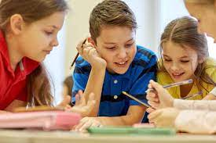

Ismétlő feladatok
https://wordwall.net/hu/resource/10265376/hittan/j%c3%a9zus-megkeresztel%c3%a9se
https://wordwall.net/hu/resource/2556346/hittan/j%c3%a9zus-megkeresztelked%c3%a9se
https://wordwall.net/hu/resource/12211132/keresztel%C5%91-j%C3%A1nos
https://wordwall.net/hu/resource/1324251/hittan/keresztel%c5%91-szent-j%c3%a1nos

Slide 16
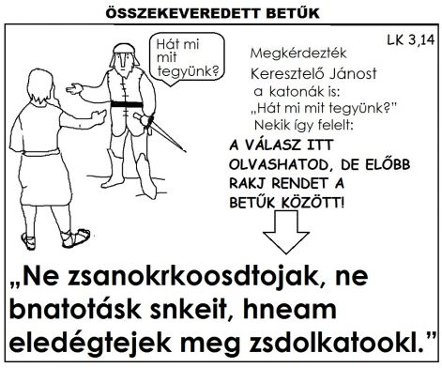
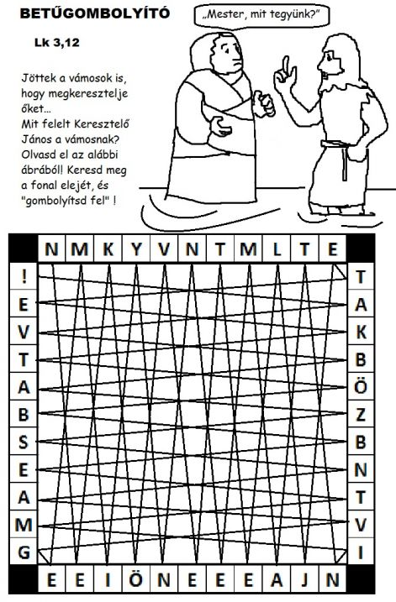
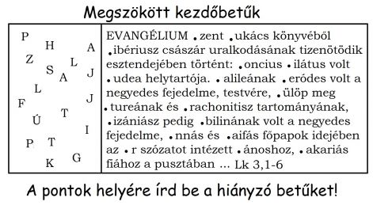
Feladatok

Slide 17
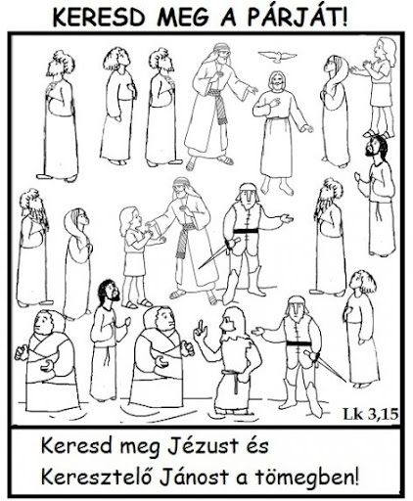
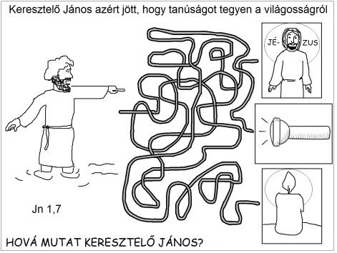
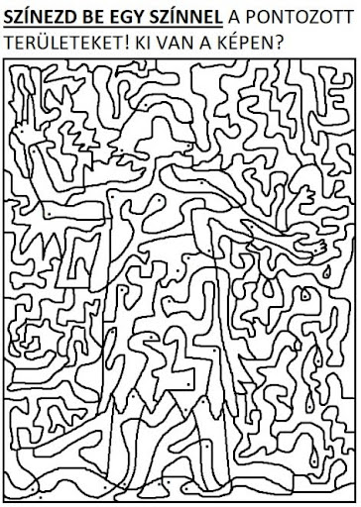
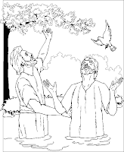
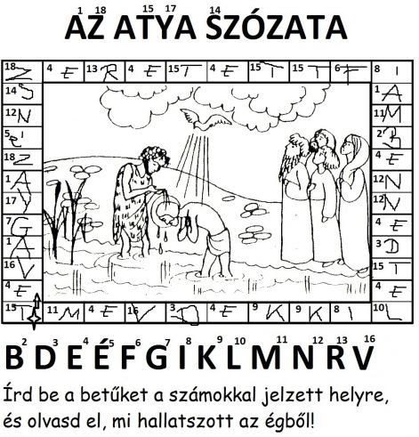
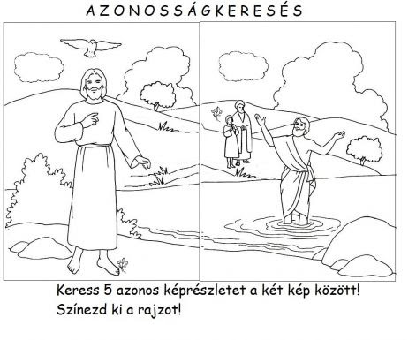

Slide 18
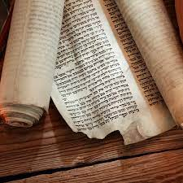
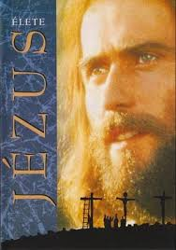

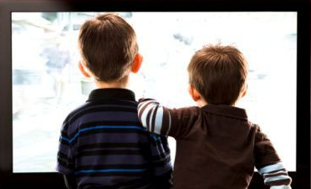
Kicsiknek
Nagyoknak
https://www.youtube.com/watch?v=69N9Tjc2PFM
https://www.youtube.com/watch?v=ZzrefOLe-FU
https://www.youtube.com/watch?v=Er-Wphe8sq8
https://www.youtube.com/watch?v=9Nr4sZafeNs
https://www.youtube.com/watch?v=ATuV44r0AFM
https://www.youtube.com/watch?v=h6-vLOhFFzM
https://www.youtube.com/watch?v=x1buX2aDaWk

Slide 19

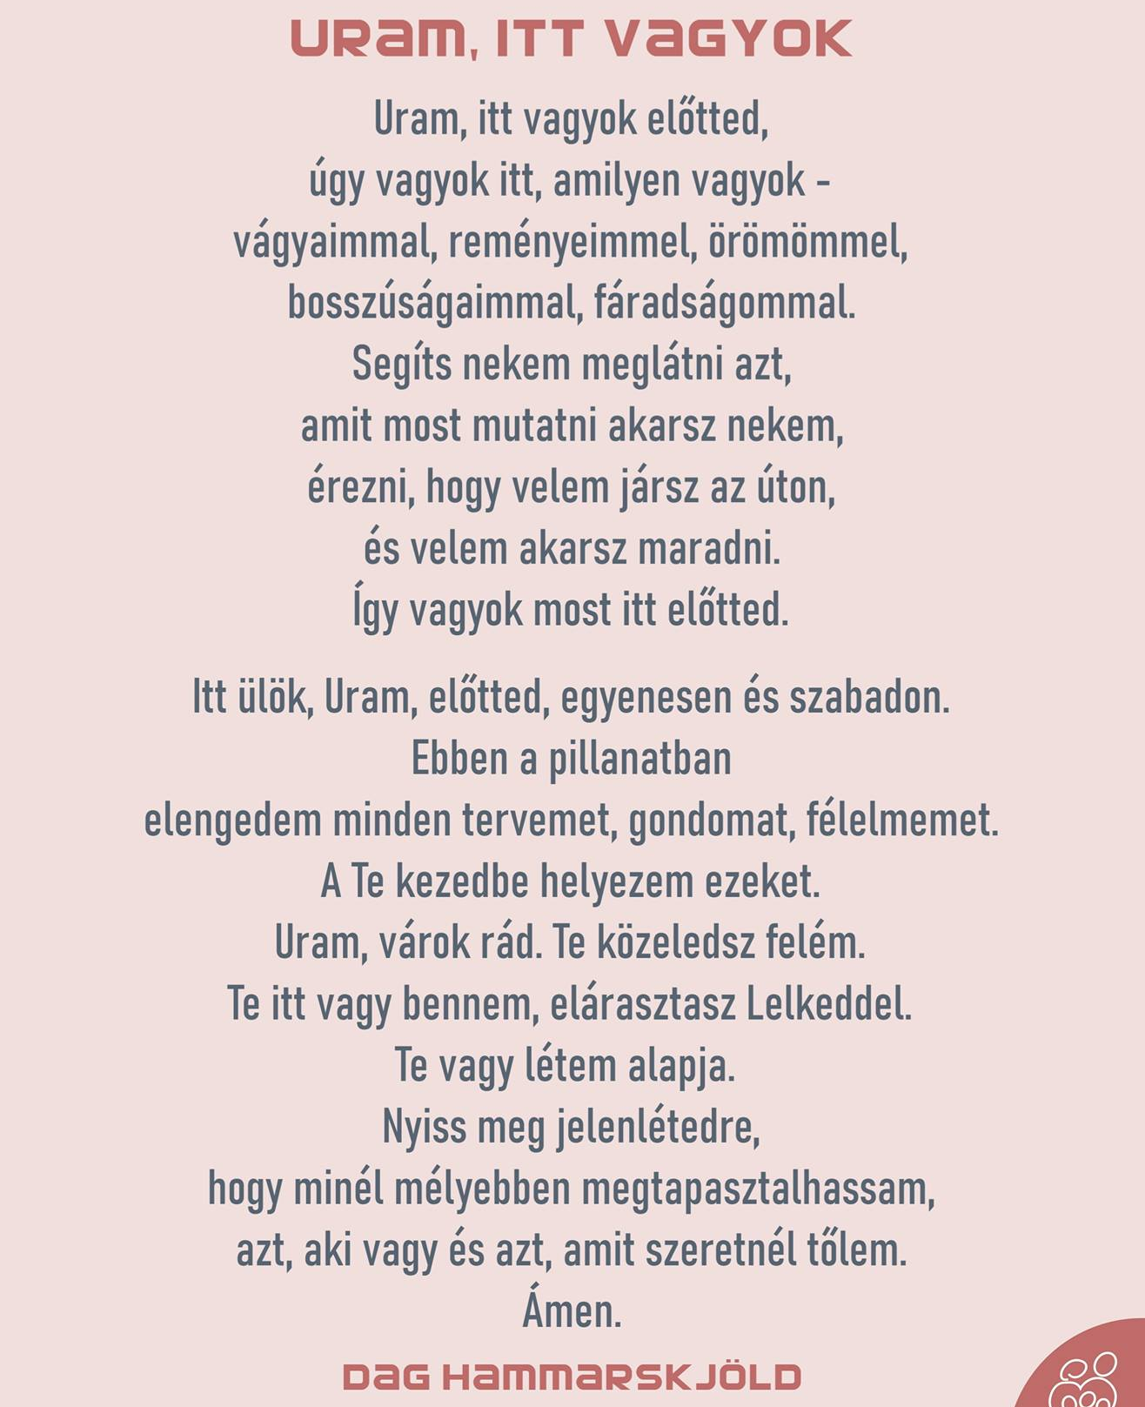
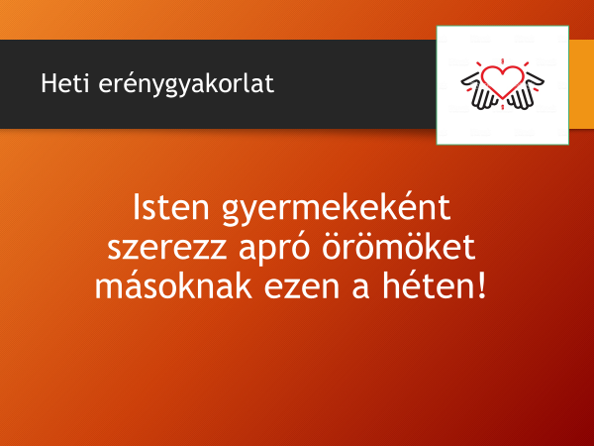
Hittan óra
végén
így imádkozzunk!

Slide 20

Kedves Katekéták!
A következő PPT összeállítást használjátok,
alakítsátok , szerkesszétek kedvetekre .
Tartalmaz játékos ismétlő feladatokat,
illetve elmélyítésre, tananyag rögzítésére is alkalmas.
Az általam kedvelt, használt internetes oldalakon keresgélve készült…..
Téma:
Jézus megkeresztelkedése – Keresztség szentsége
Keresztelő Szent János élete
Szép hetet, jó munkát kívánok!
Szeretettel:
Dr. Mátyásné Horváth Marietta
Hitoktatási iroda pedagógiai munkatársa

